Slide 1

Offerte vastgoed 06
Notes:
Quinten

Slide 2
Wie zijn wij?
Dries Melkebeke
Quinten De Bruyne
Nick Heymans
Michiel Vanreybrouck
Notes:
Quinten

Slide 3

Vraag
Immo Bocha
Netwerkinfrastructuur
Apparatuur
2 Offertes
Notes:
Michiel

Slide 4

Offertes
Notes:
Michiel

Slide 5
Apparatuur
Notes:
Dries

Slide 6
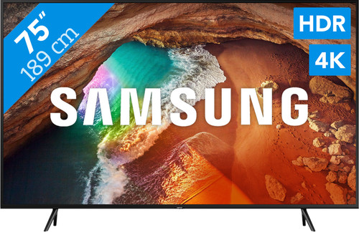
Vergaderruimte 8 en 10 personen
Televisie 75 inch
Internetaansluiting
Notes:
Dries

Slide 7
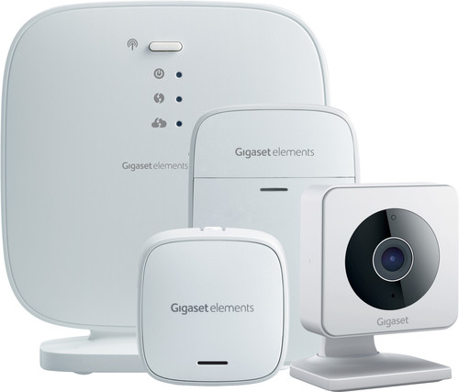
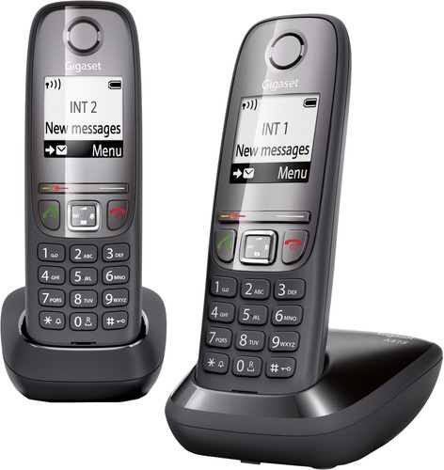
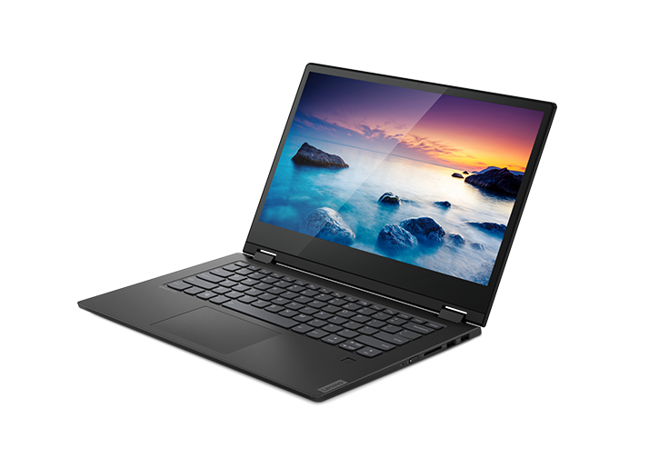
Inkombalie
Telefoon
Laptop
Scherm
Beveiliging
Dockingstation
Notes:
Dries

Slide 8
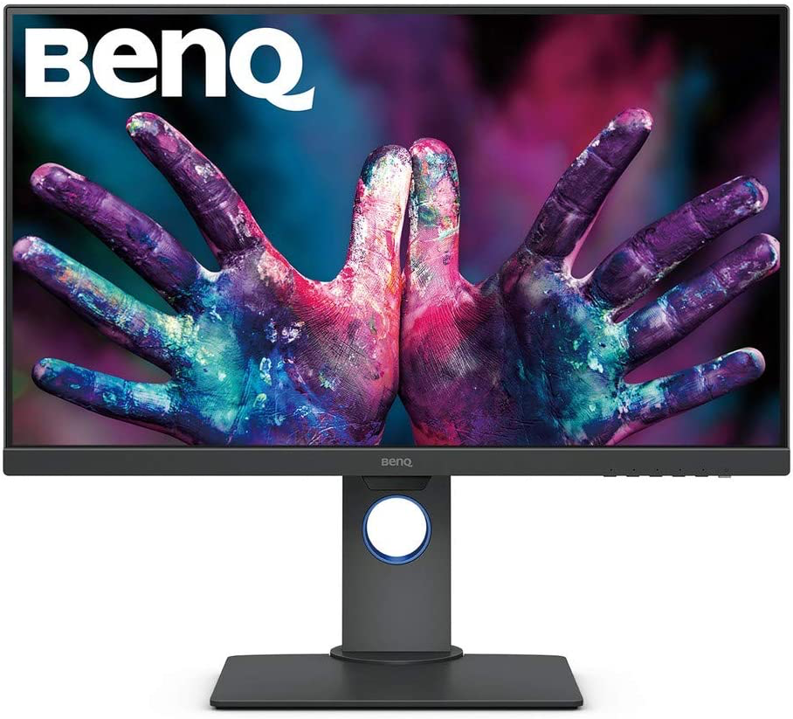
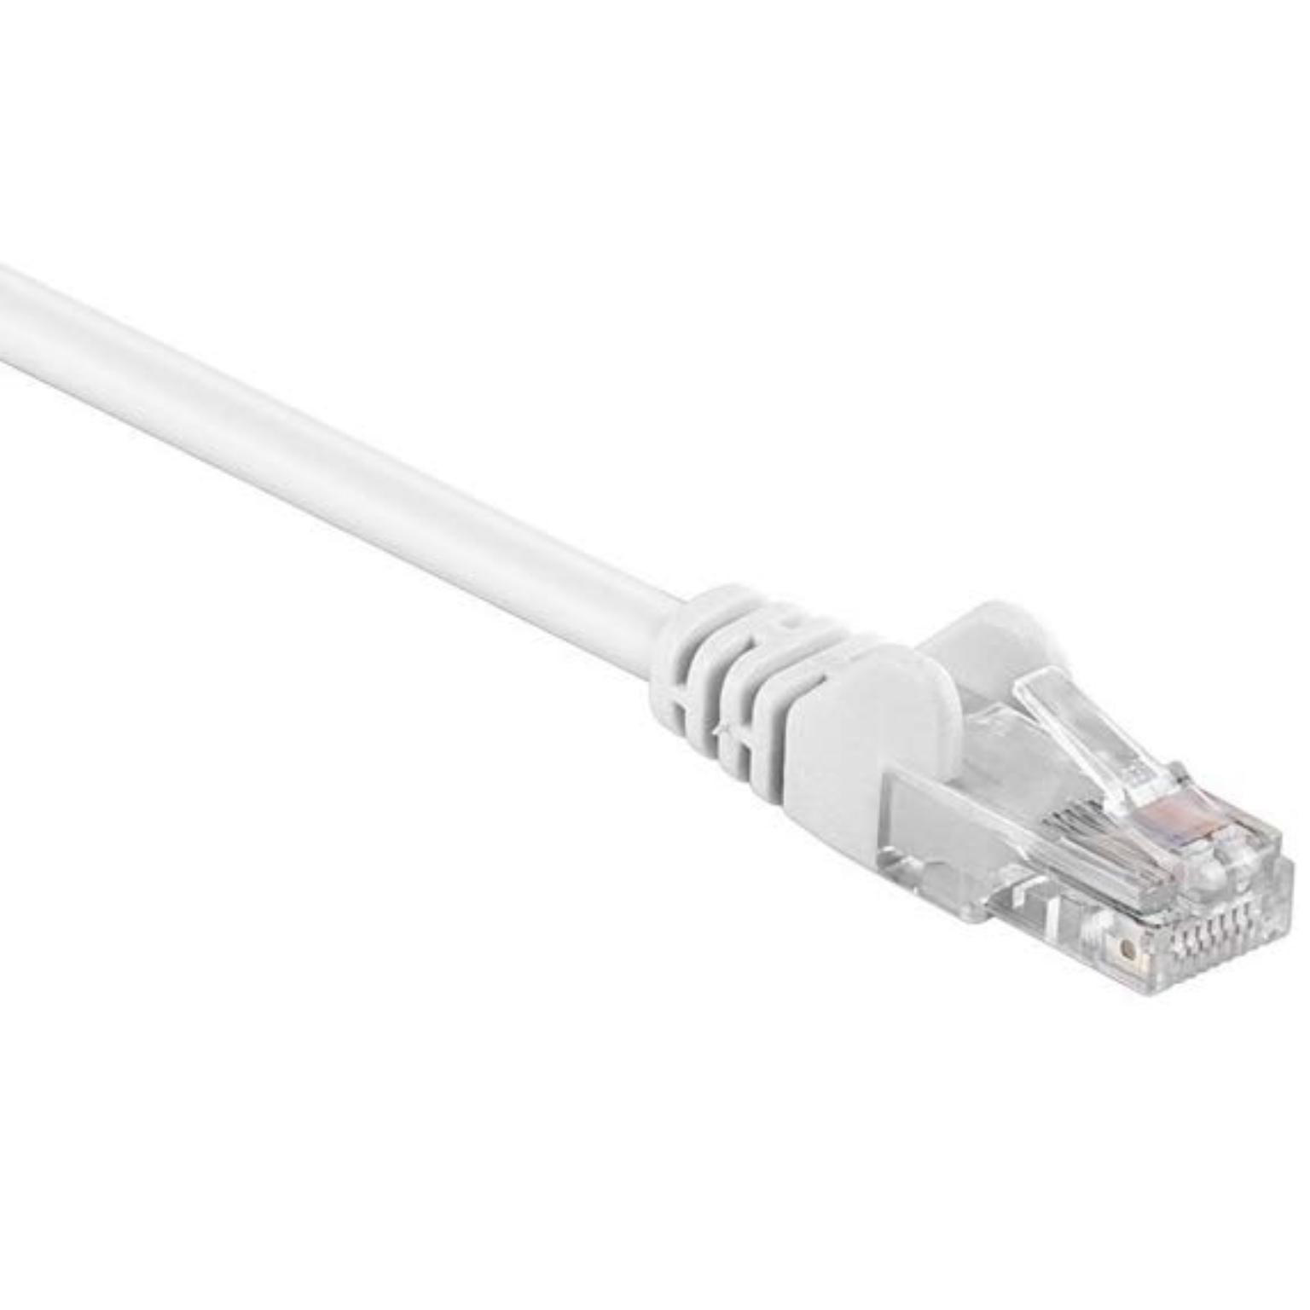
Bureau werknemers
Telefoon
Laptop
Scherm
Internetaansluiting
Dockingstation
Notes:
Dries

Slide 9
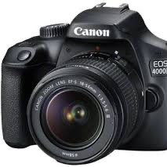
Bureau bedrijfsleider
Telefoon
Laptop
Scherm
Internetaansluiting
Fototoestel
Beveiliging
Dockingstation
Notes:
Dries

Slide 10
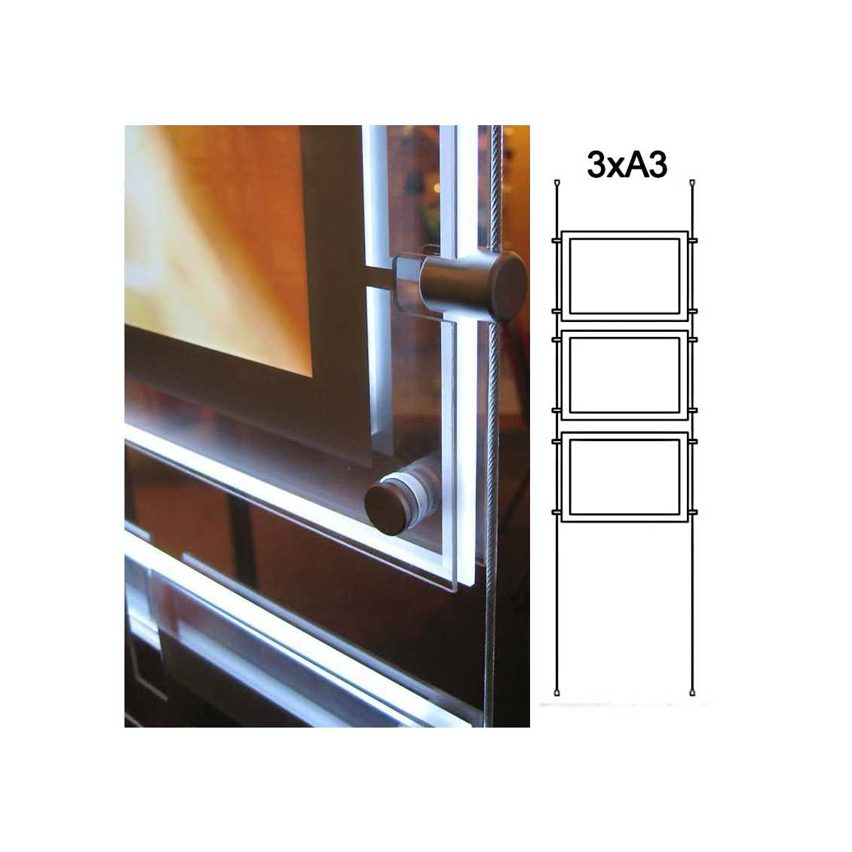
Etalage
Led Display (3xA3)
Notes:
Dries

Slide 11


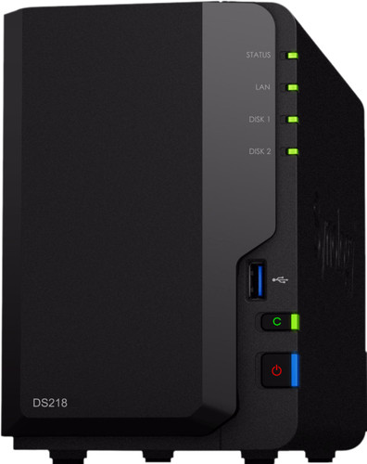
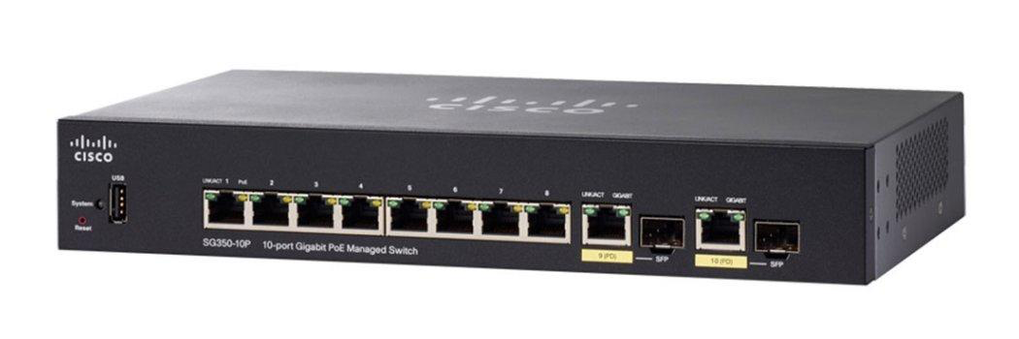
Netwerkapparatuur + opslag
NAS-Systeem
Switch
Router
Bekabeling
Access points
Telenet Business Fibernet
Notes:
Dries

Slide 12

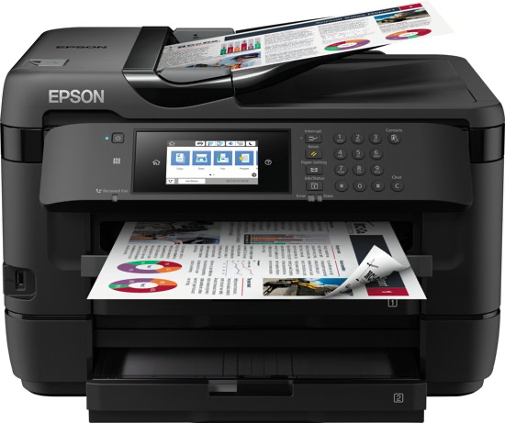
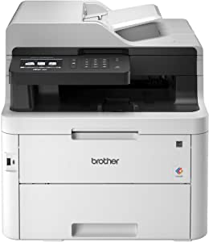
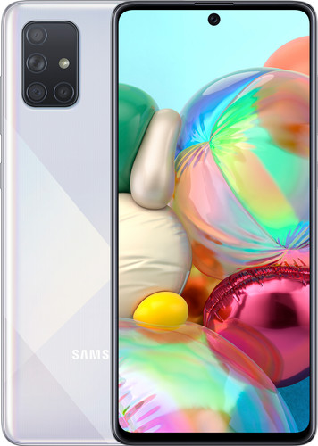
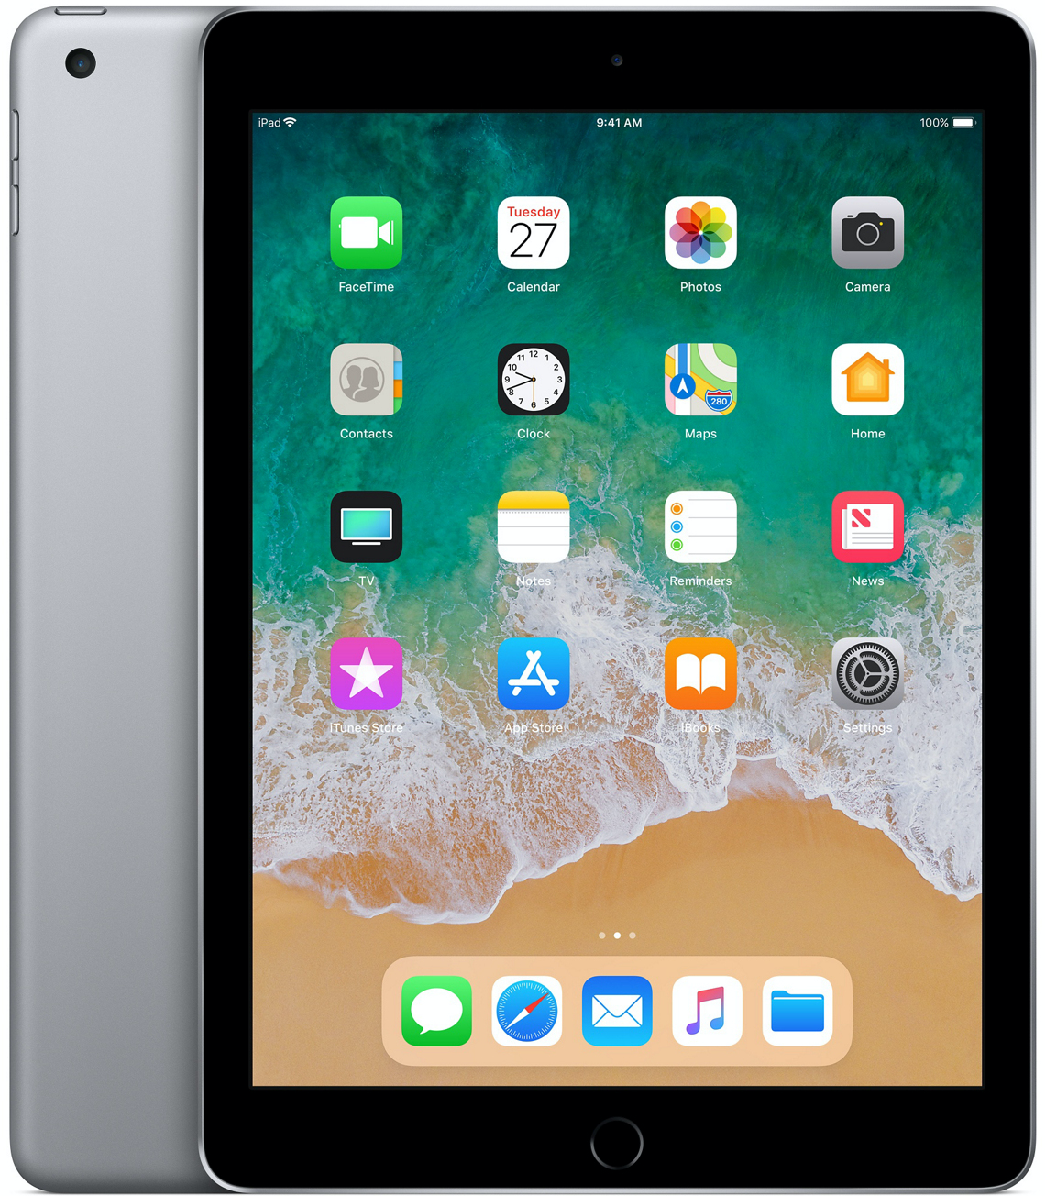
Algemeen
Laser office printer
All-in-one printer
GSM
Tablet
Notes:
Dries

Slide 13
Software
Notes:
Quinten

Slide 14


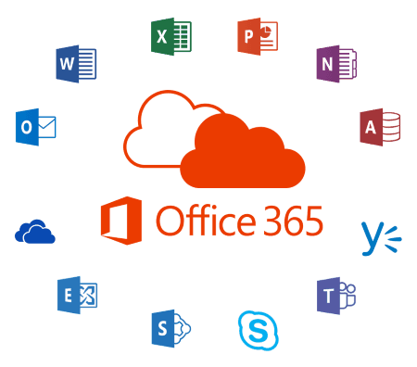
Benodigde software
Microsoft office
Sketch-up
Gimp
AutoCAD
digiKAM
Adobe Creative Cloud
Onedrive
PaintShopPro
Notes:
Quinten

Slide 15
Technische voorstelling
Notes:
Nick

Slide 16
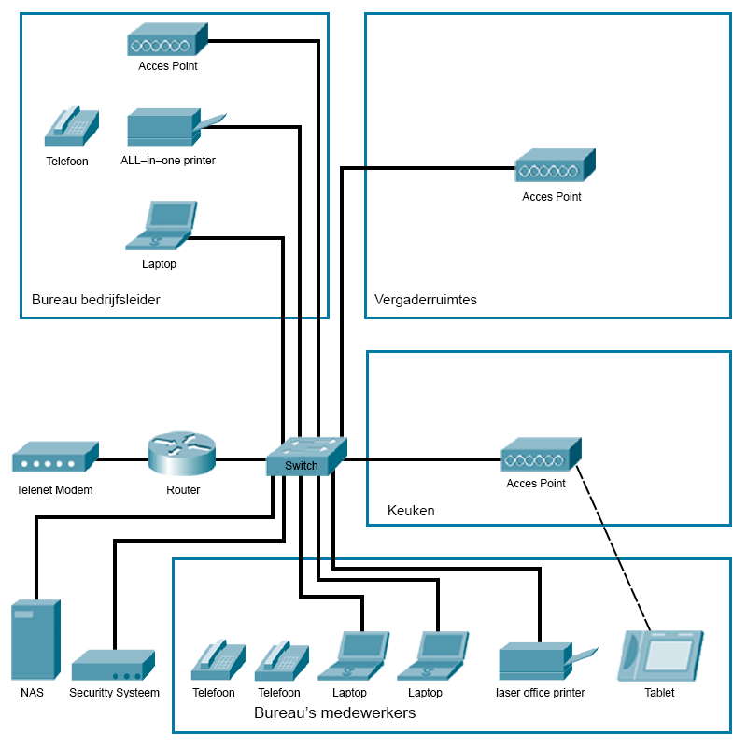
Technische opstelling
Notes:
Nick

Slide 17

Totaal
Totaalbedrag offerte 1
Totaalbedrag offerte 2
Notes:
Michiel

